Slide 1


Легокоструирование

Slide 2

Цель проекта
Развитие творческих способностей, конструкторских умений и навыков, речи детей; воспитание личности, способной самостоятельно ставить перед собой задачи и находить оригинальные способы решения.

Slide 3
Задачи:
Развивать у дошкольников интерес к моделированию и конструированию, стимулировать детское научно-техническое творчество.
Формировать пространственное мышление, умение анализировать предмет, выделять его характерные особенности, основные части, устанавливать связь между их назначением и строением.
Развивать умение применять свои знания при проектировании и сборке конструкций.
Развивать операции логического мышления,
Развивать познавательную активность детей, воображение, фантазию и творческую инициативу;
Развивать мелкую моторику, диалогическую и монологическую речь, расширять словарный запас.
Совершенствовать коммуникативные навыки детей при работе в паре, коллективе, распределении обязанностей;
Формировать предпосылки учебной деятельности: умение и желание трудиться, выполнять задания в соответствии с инструкцией и поставленной целью, доводить начатое дело до конца, планировать будущую работу.

Slide 4
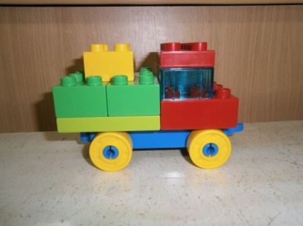
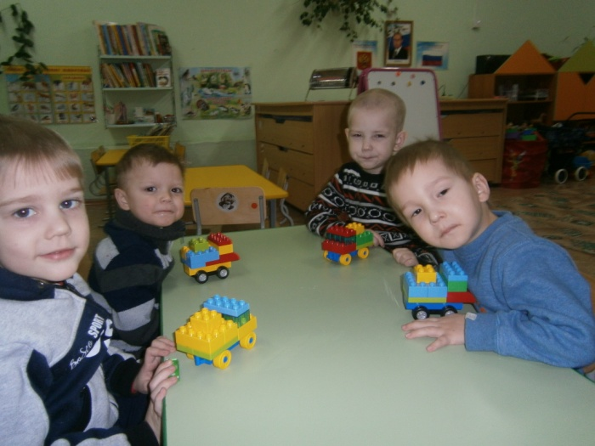
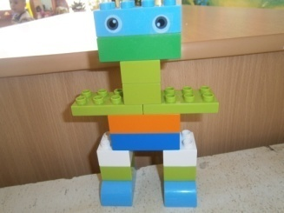
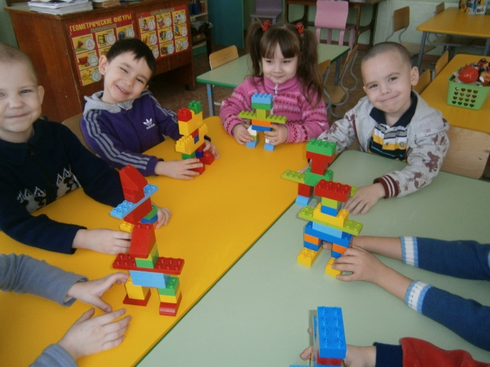
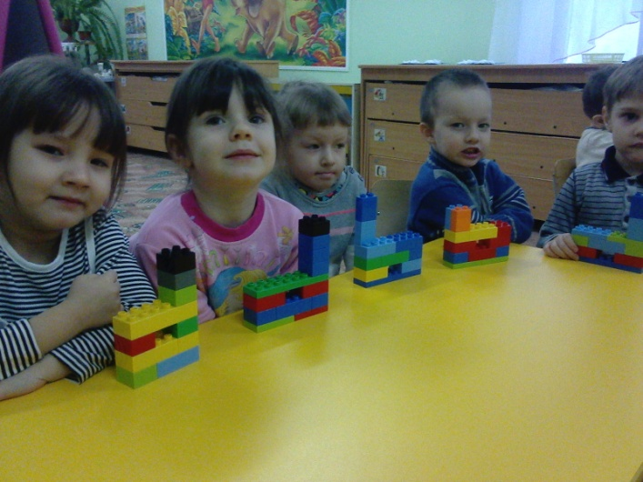
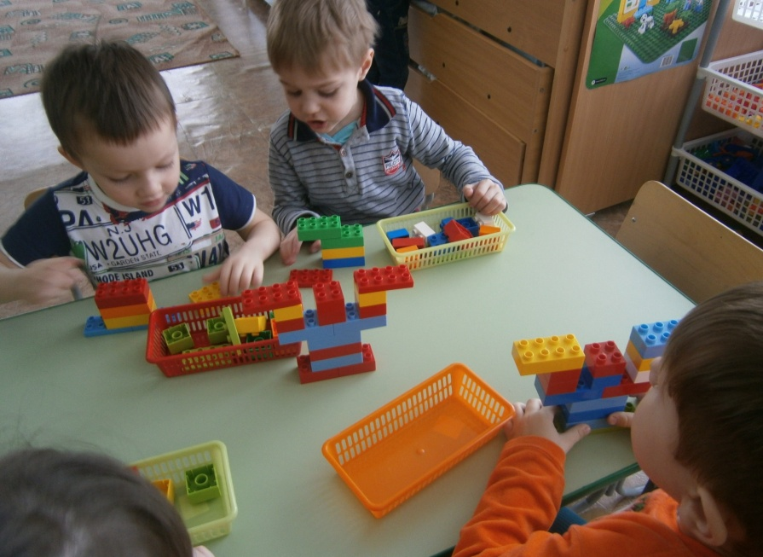
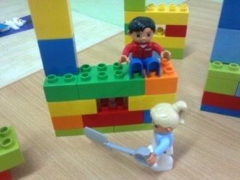
Конструирование
по образцу

Slide 5
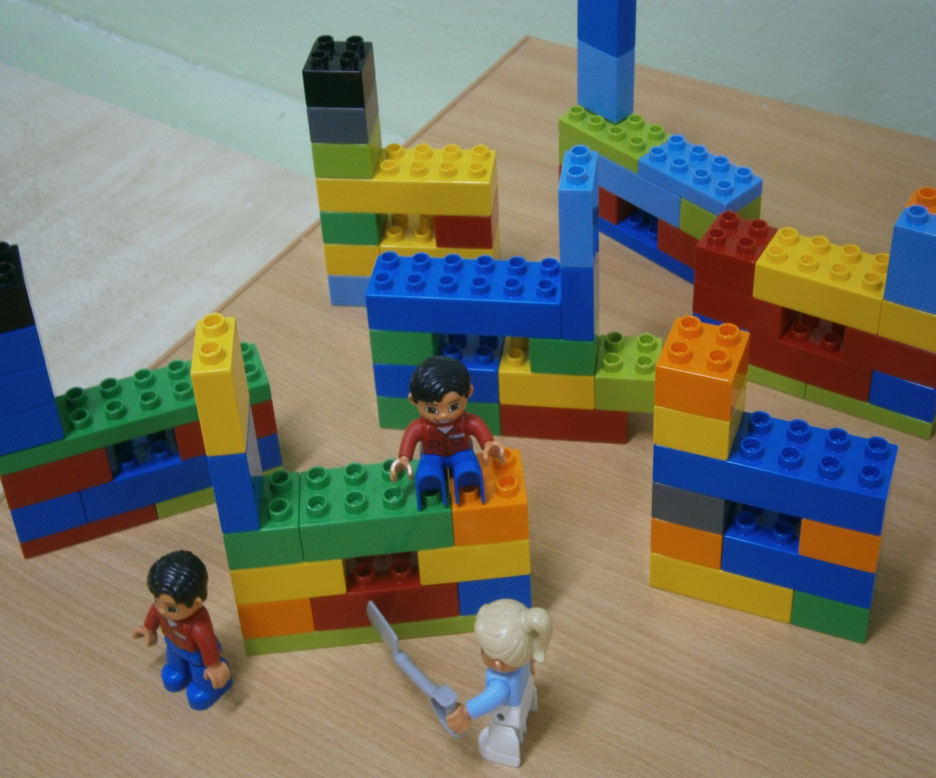
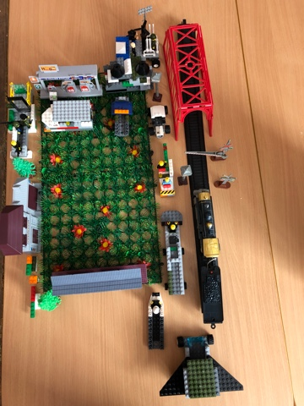
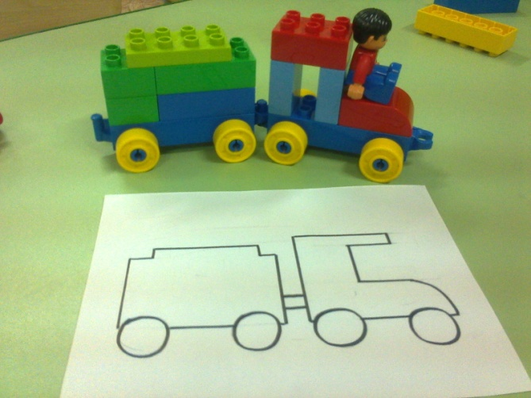
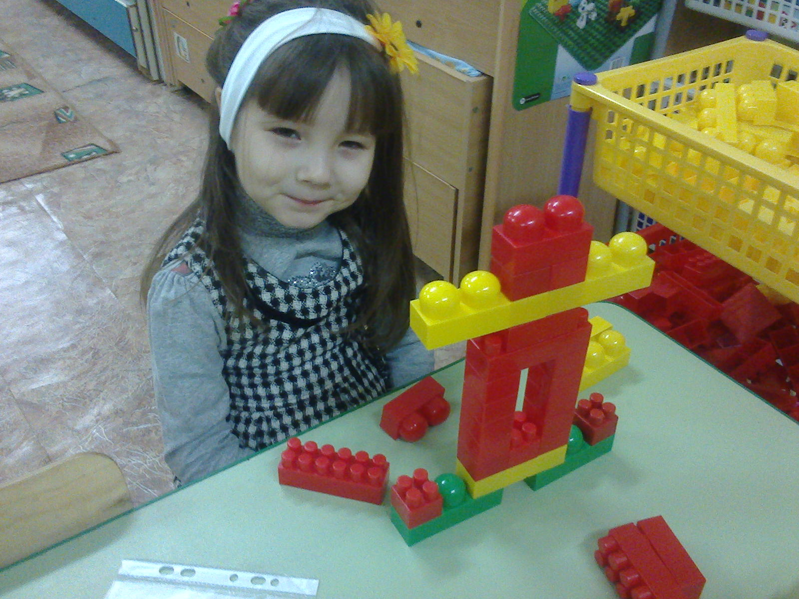
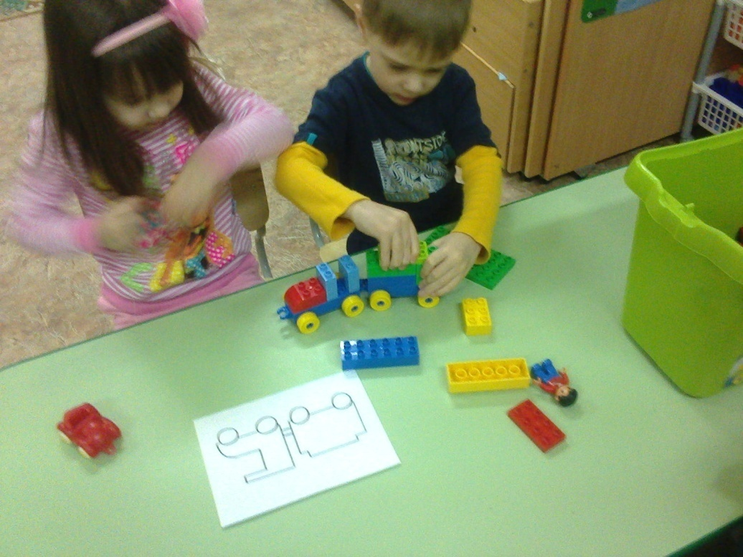
Конструирование
по замыслу
Конструирование
по модели
Конструирование по замыслу

Slide 6
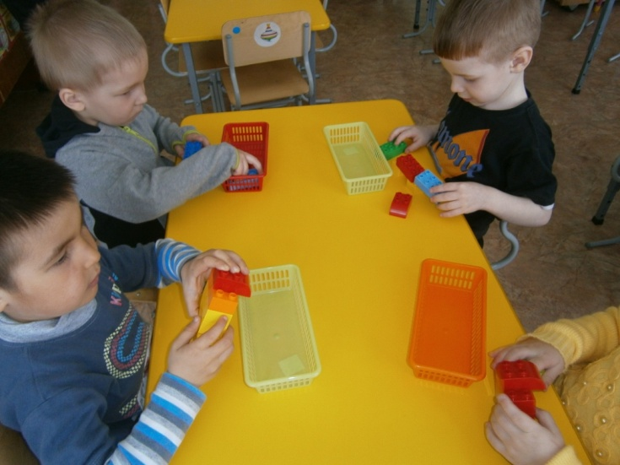
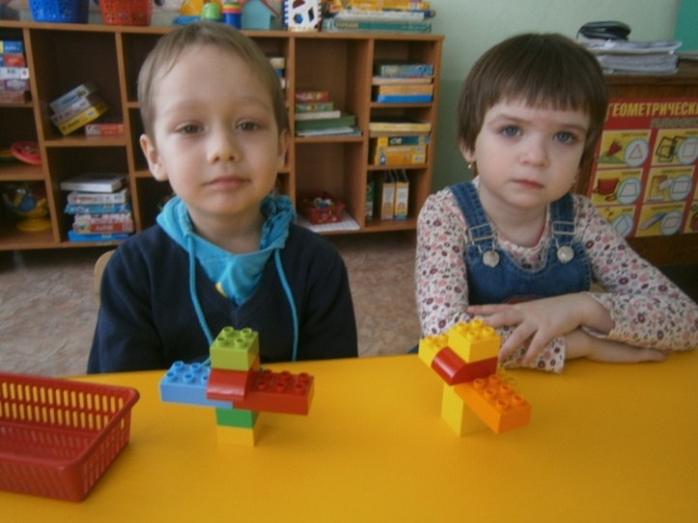
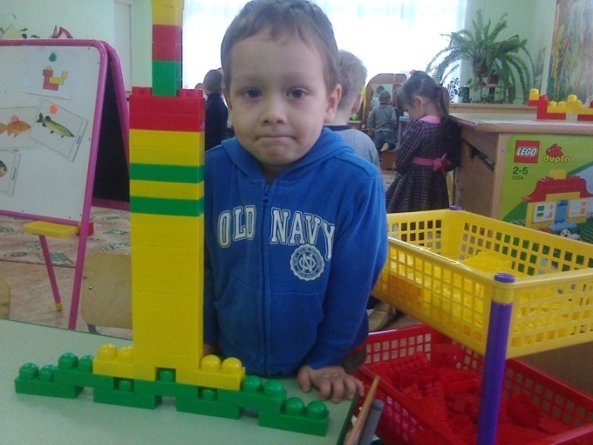
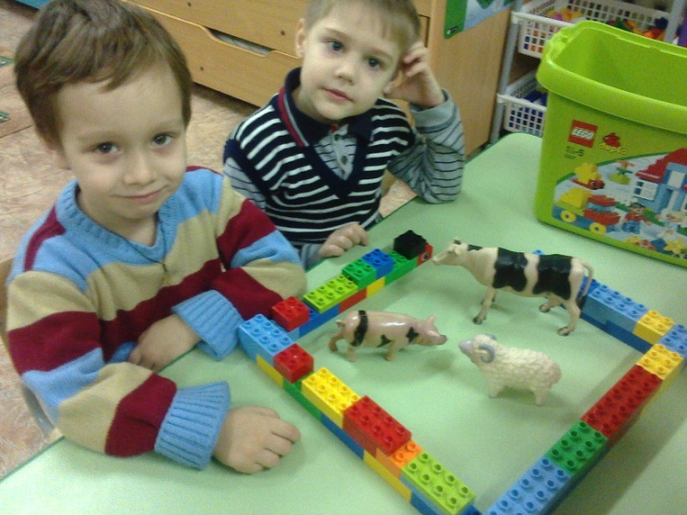
Конструирование по условиям
«Построй птицу из шести деталей»
«Построй устойчивую башню»
«Построй загон для домашних животных»

Slide 7
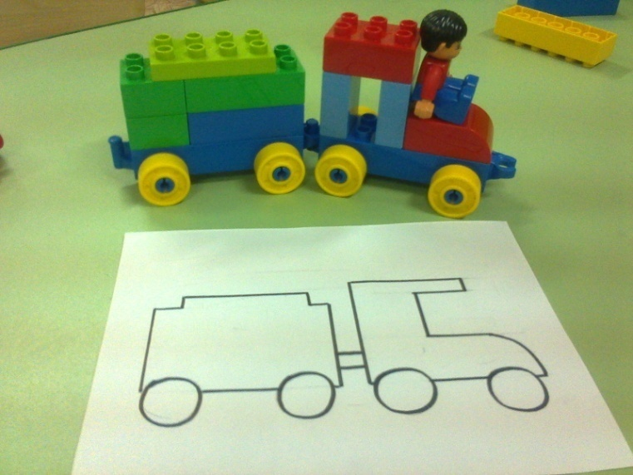
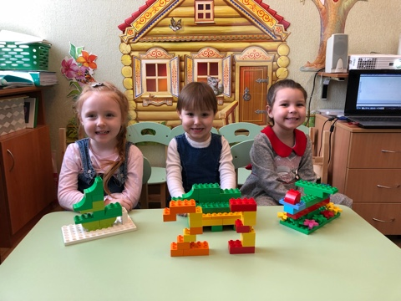
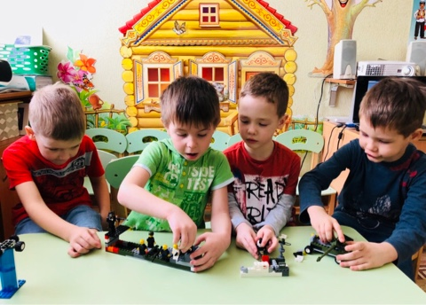
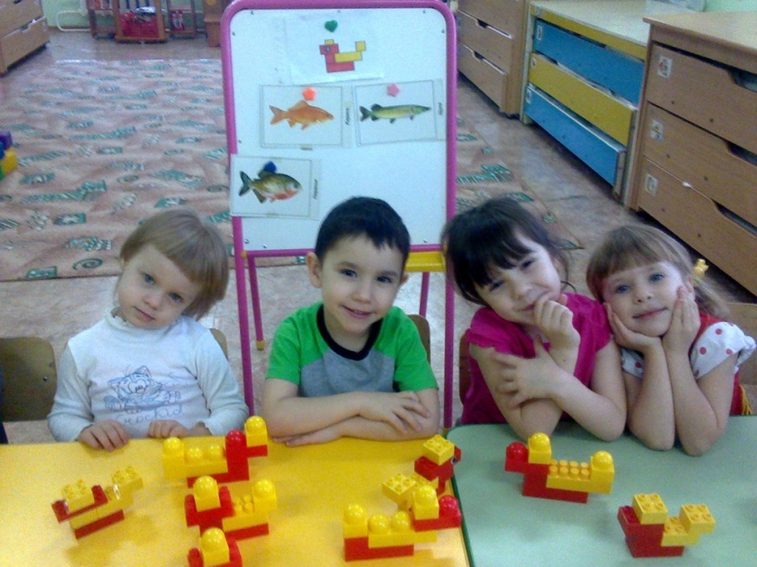

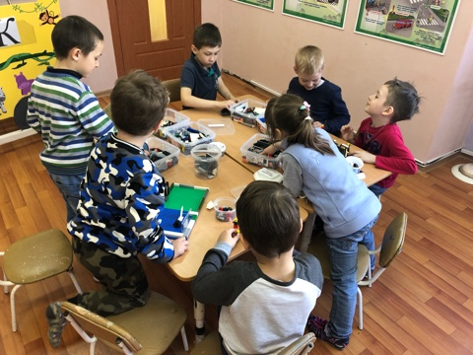
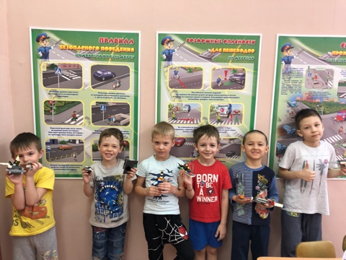
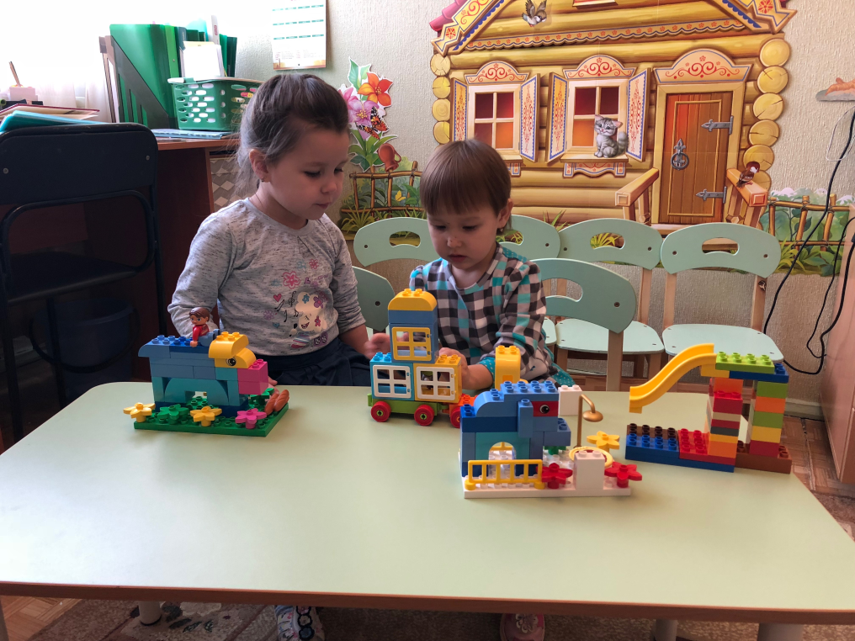
Конструирование по модели
Конструирование по замыслу

Slide 8
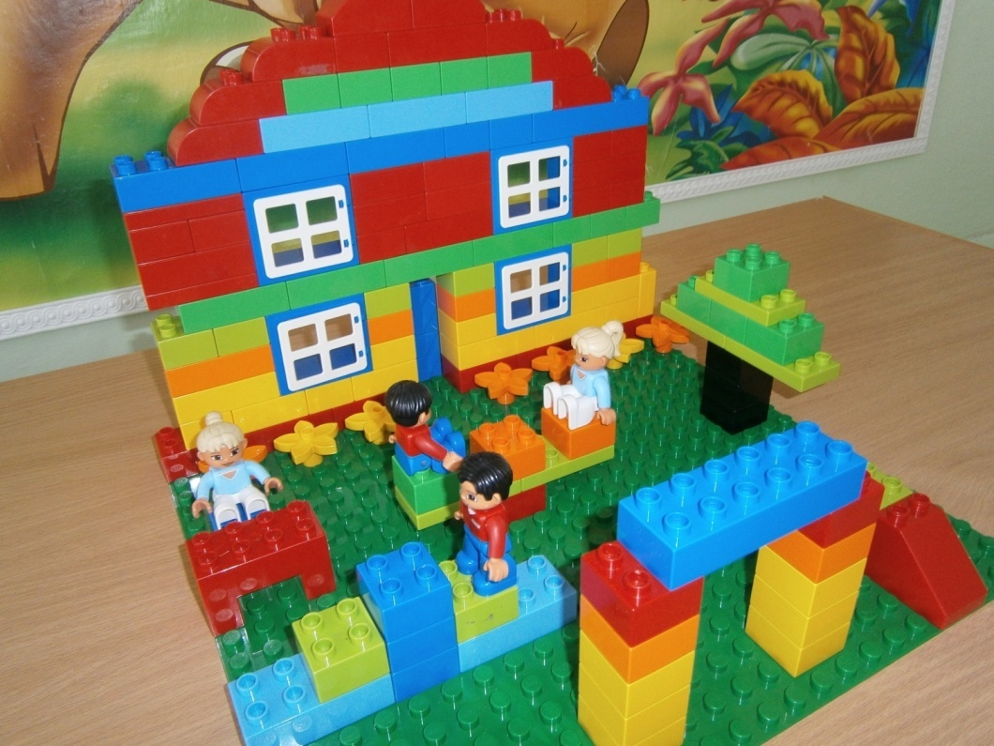
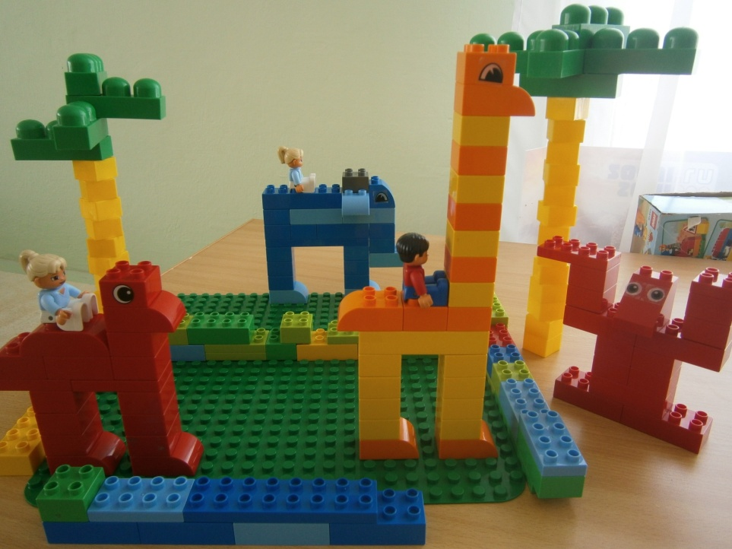
Создание детьми различные проекты
Проект «Зоопарк»
Проект «Детский сад»

Slide 9
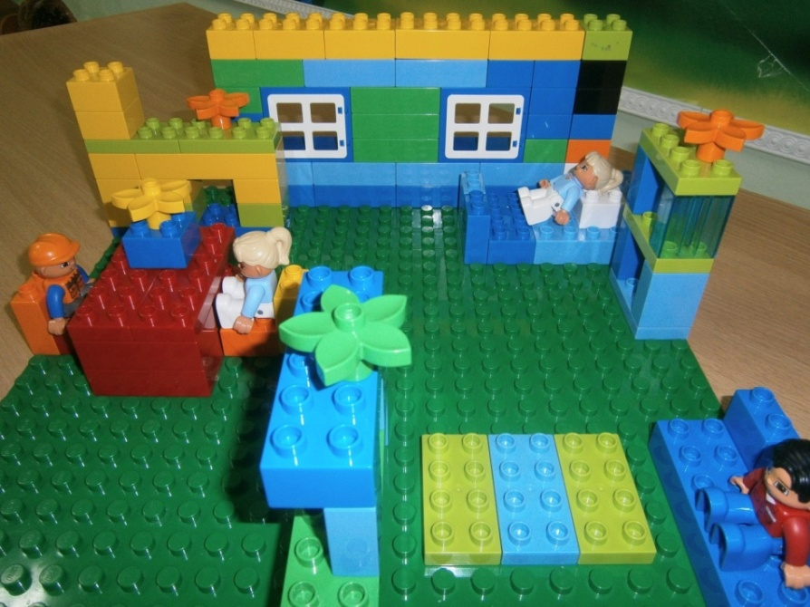
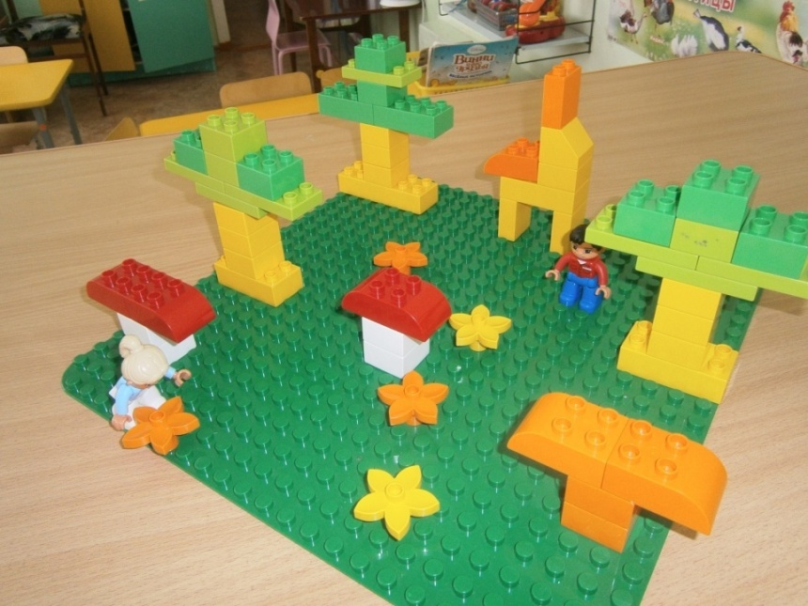
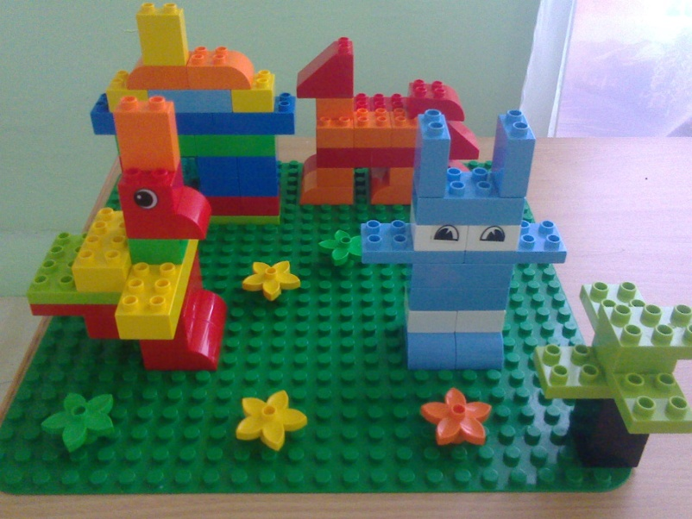
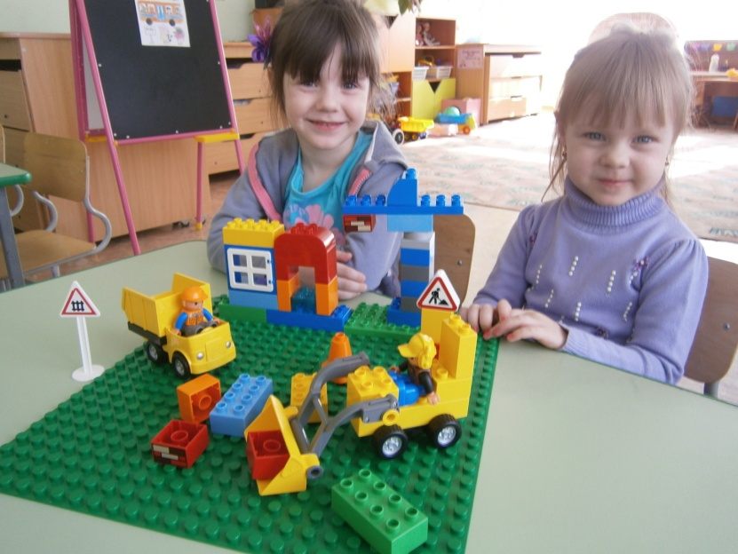
«Квартира»
«Лес»
Сказка «Заюшкина избушка»
«Стройка»

Slide 10
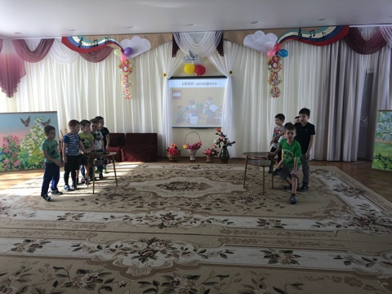
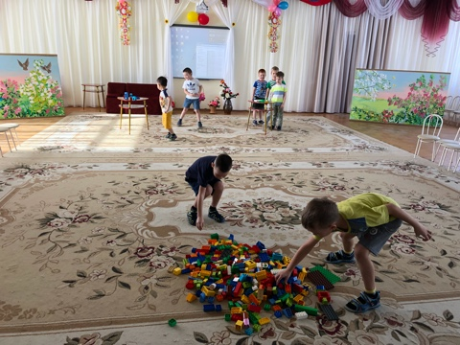
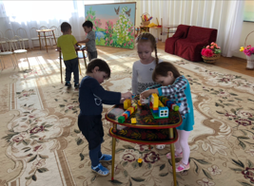
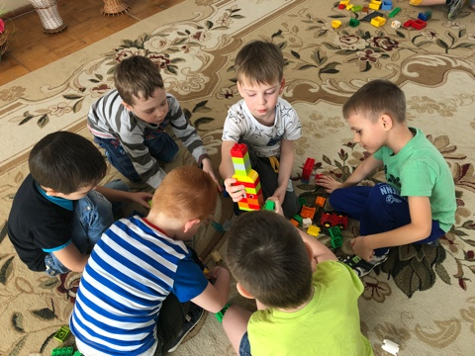
Лего-эстафета

Slide 11
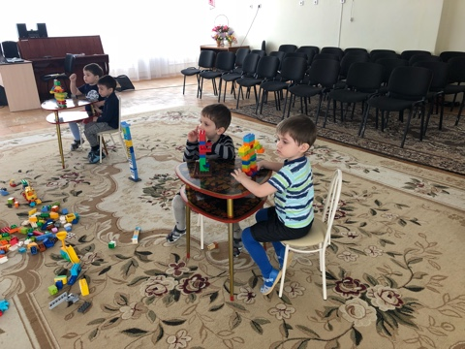
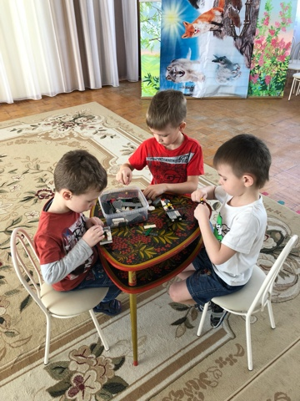
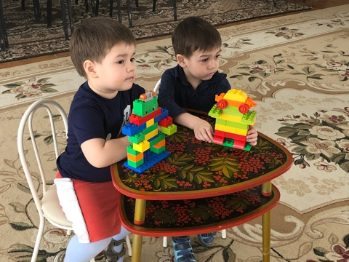
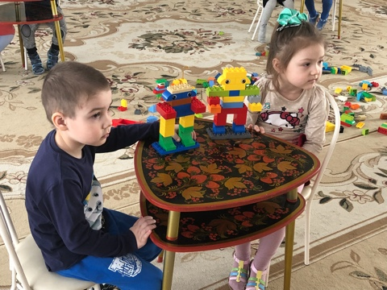

Slide 12
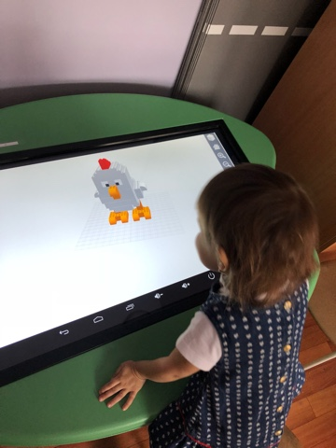
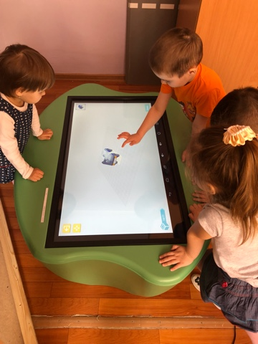
Работа на интерактивном столе

Slide 13
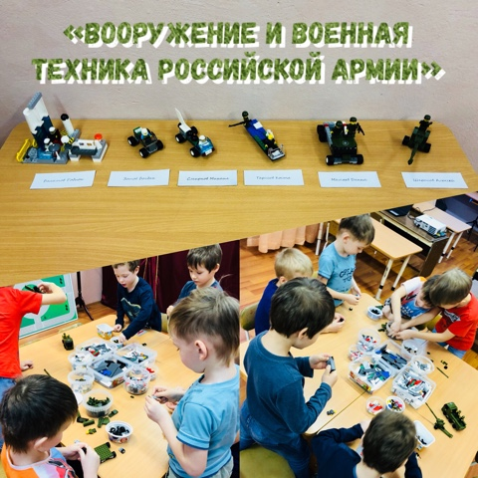
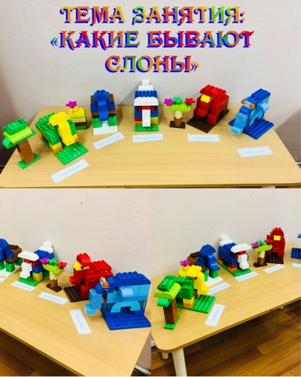
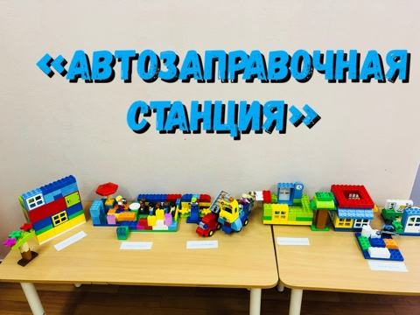

Slide 14
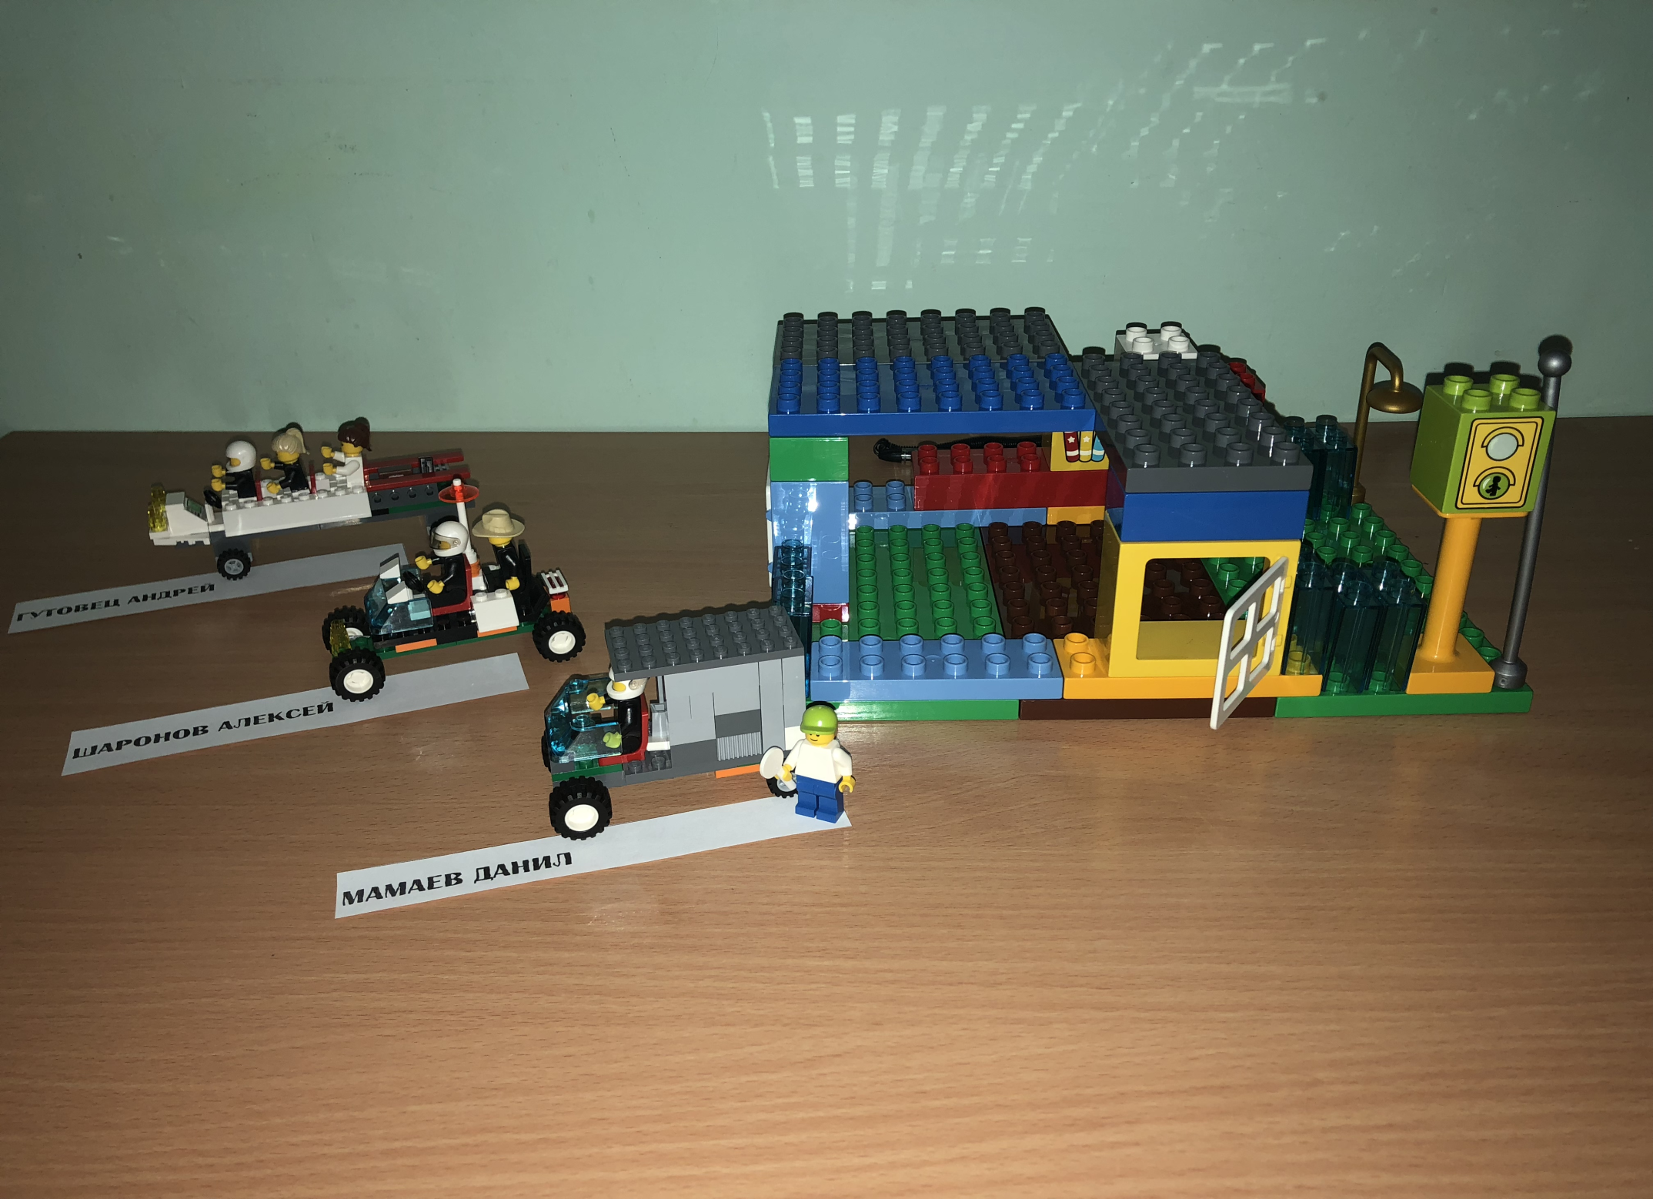

Slide 15
